Slide 1
문서 HISTORY
번호 | 버전 | 작성일 | 내용 비고 | 작성자 | 검토자
1 | v1 | 2025.05.29. | 문서 작성 | 임서진
2 | v2 | 2025.06.10. | 문서 검토 |  | 김나영
3 | v3 | 2025.06.12. | 문서 수정 | 임서진
4 | v4 | 2025.06.13 | 영현 검토 |  | 이영현
5 | v5 | 2025.06.16. | 문서 수정 | 임서진
6
7
duk_04_07_0004
소중한 자연
임서진

Slide 2
학습 목차
학습 단계 | No | 내용 | 파일명 | 파일 수
똑똑 | 101 | 사진 속 동물의 감정을 느껴 보기 | duk_04_07_0004_101 | 1
 | 102 | 이번 시간에 배울 내용 | duk_04_07_0004_102 | 1
쑥쑥 | 201 | 자연과 생명을 존중하는 마음 기르기 | duk_04_07_0004_201 | 1
탄탄 | 301 | 주변 자연에 관심 기울이기 | duk_04_07_0004_301 | 1
 | 302 | 단원 마무리 | duk_04_07_0004_302 | 1
 | 303 | 생각 놀이터 | duk_04_07_0004_303 | 1
총 파일 수 |  |  |  | 6

Slide 3
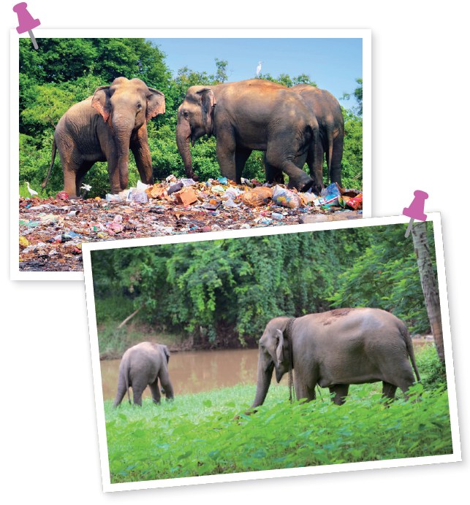

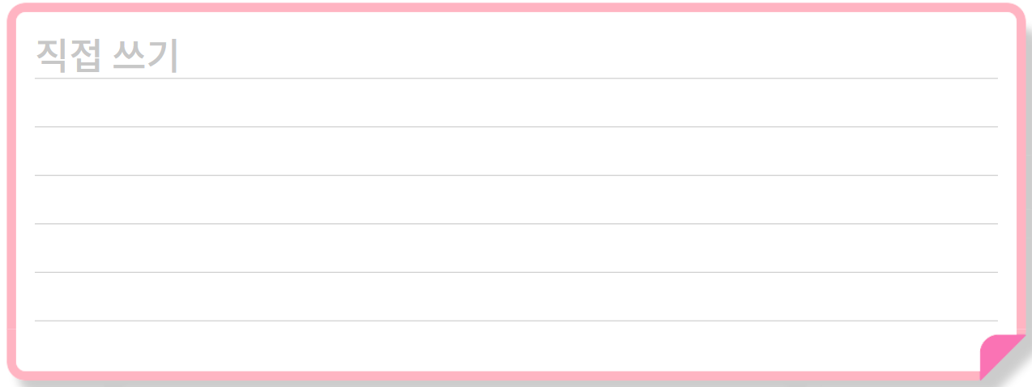


사진 속 동물의 감정을 느껴 보기
duk_04_07_0004_101
만약에 내가 다음 사진 속 동물이라면 어떤 감정을 느낄지 써 봅시다.
[101]
삽화
삽화 + 고정 텍스트
폰트: 여기어때잘난체
메모장 + 직접 쓰기 기능
직접 쓰기 텍스트 입력 가능
초기 화면은 직접 쓰기 화면 + 예 보기 버튼
예 보기/직접 쓰기 버튼
예 보기 버튼 클릭 시, 파란색 예시 텍스트 노출 + 직접 쓰기 버튼으로 토글됨
TIP 버튼
TIP 버튼 클릭 시, 미니 팝업 노출
X 버튼 클릭 시, 미니 팝업 닫힘
5
1
2
만약에 내가 사진 속 동물이라면?
3
[쓰레기 산의 동물] 냄새도 고약하고 정말 살기
힘들어요. 깨끗한 언덕에서 살고 싶어요.
[자연 속 동물] 깨끗하고 푸른 숲에서 살아서
행복해요. 계속 멋진 곳에서 살고 싶어요.
삽화 발주
duk_04_07_0004_1
4
duk_04_07_0004_1
타이틀.png
Tip
삶의 터전이 오염되고 파괴된 곳이나 잘 가꿔진 곳에서 살아가는 동물이 됐다고 가정해 보고, 그들의 감정을 상상해 글로 써 봅시다.

Slide 4
이번 시간에 배울 내용
duk_04_07_0004_102
[102]
텍스트 및 쪽수 노출
텍스트+개체 노출 효과 적용(하단 링크 참고)
일부 텍스트 별색값: #FF6600
1
다양한 생물체에 관심을 두고
자연과 인간이 함께 공존하려는 마음을 다지며,
생태 감수성을 길러 봅시다.
112~115쪽
https://cdata2.tsherpa.co.kr/tsherpa/multimedia/Flash/2022/curri/index.html?flashxmlnum=nymph98920&classno=E-curri03-social-K_2022/31/so_k_0301_0101_0001/so_k_0301_0101_0001_103.html&id=1441105&classa=1

Slide 5
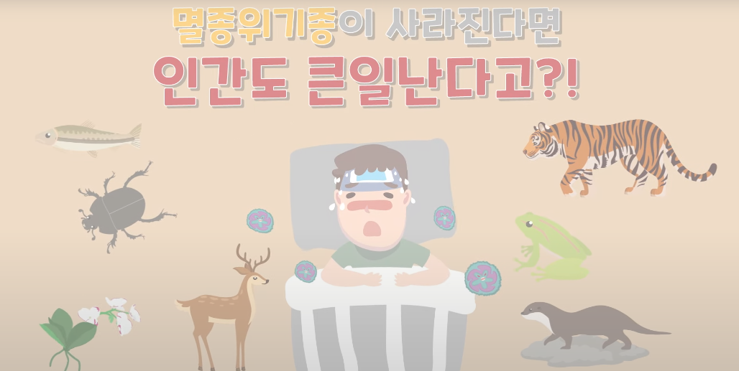




자연과 생명을 존중하는 마음 기르기
duk_04_07_0004_201
다음 영상을 시청하고 생태계 구성원으로서 지녀야 할 자세를 생각해 봅시다.
[201_활동 1 탭_이너탭 1]
영상 썸네일
재생 버튼 클릭 시, 영상 재생 + 버튼 마우스 오버 효과
유튜브 영상 (임베디드로 재생됨)
이너탭 2개
활동 1/활동 2/활동 3
1
멸종위기종, 인간도 큰일
2
3
https://www.youtube.com/embed/EEvBV8mBG9o
멸종위기종 썸네일.png

Slide 6

자연과 생명을 존중하는 마음 기르기
duk_04_07_0004_201
다음 영상을 시청하고 생태계 구성원으로서 지녀야 할 자세를 생각해 봅시다.
[201_활동 1 탭_이너탭 2]
블릿+고정 텍스트
회색 텍스트 박스+예 보기 버튼
예 보기 버튼 클릭 시 파란 예문 텍스트 노출
재클릭 시 원복
이너탭 2개
활동 1/활동 2/활동 3
1
멸종 위기에 처한 동식물에 관심을 기울여야 하는 까닭은 무엇일까요?
2
자연과 인간은 상호 공존하기 때문입니다.
지구상에 동물이 사라진다면 인간도 살지 못하게 되기 때문입니다.
생태계의 구성원 중 하나인 우리는 어떤 자세와 마음을 지녀야 할까요?
지구상에 존재하는 모든 생물체에 관심을 가지고
공존하려는 마음을 가져야 합니다.
3

Slide 7
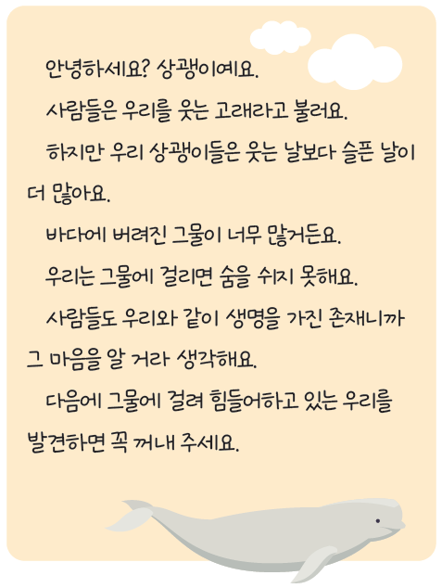
자연과 생명을 존중하는 마음 기르기
duk_04_07_0004_201
자연과 생명의 소중함을 마음에 담아 멸종 위기 동물에 답장을 써 봅시다.
[201_활동 2 탭]
삽화
메모장 + 직접 쓰기 기능
직접 쓰기 텍스트 입력 가능
초기 화면은 직접 쓰기 화면 + 예 보기 버튼
예 보기/직접 쓰기 버튼
예 보기 버튼 클릭 시, 파란색 예시 텍스트 노출 + 직접 쓰기 버튼으로 토글됨
TIP 버튼
TIP 버튼 클릭 시, 미니 팝업 노출
X 버튼 클릭 시, 미니 팝업 닫힘
활동 1/활동 2/활동 3
1
2
상괭이야.
우리가 버린 쓰레기로 얼마나 힘든 시간을 보내고 있니? 함부로 버린 쓰레기로 너희가 힘들게 지내는 모습을 보니 마음이 너무 아파. 앞으로는 바다에 쓰레기를 버리지 않을게.
삽화 발주
duk_04_07_0004_2
3
duk_04_07_0004_2

Slide 8

자연과 생명을 존중하는 마음 기르기
duk_04_07_0004_201
자연에 감사할 일들을 찾아 표현해 봅시다.
[201_활동 3 탭_이너탭 1]
활동 방법 아이콘
숫자 블릿 + 텍스트
이너탭 2개
활동 1/활동 2/활동 3
1
자연에 감사할 일을 찾아 적습니다.
반 친구들과 모여 자연에서 감사할 일을 한 가지씩 이어 가며 말합니다.
앞 친구가 한 말과 겹치거나 앞 친구가 했던 말을 또 말해도
좋습니다.
2
1
2
3
3

Slide 9

자연과 생명을 존중하는 마음 기르기
duk_04_07_0004_201
자연에 감사할 일들을 찾아 표현해 봅시다.
[201_활동 3 탭_이너탭 2]
메모장
예 블릿 + 고정 텍스트
직접 쓰기 기능
직접 쓰기 텍스트 입력 가능
초기 화면은 직접 쓰기 화면 + 예 보기 버튼
이너탭 2개
예 보기/직접 쓰기 버튼
예 보기 버튼 클릭 시, 파란색 예시 텍스트 노출 + 직접 쓰기 버튼으로 토글됨
활동 1/활동 2/활동 3
1
2
우거진 나무 그늘에 감사하기, 맑은 공기에 감사하기
직접 쓰기
3
따뜻한 햇살에 감사하기
시원한 바람에 감사하기
공기를 주는 나무와 풀에 감사하기
깨끗한 물에 감사하기
4
5
텍스트 박스3.png

Slide 10
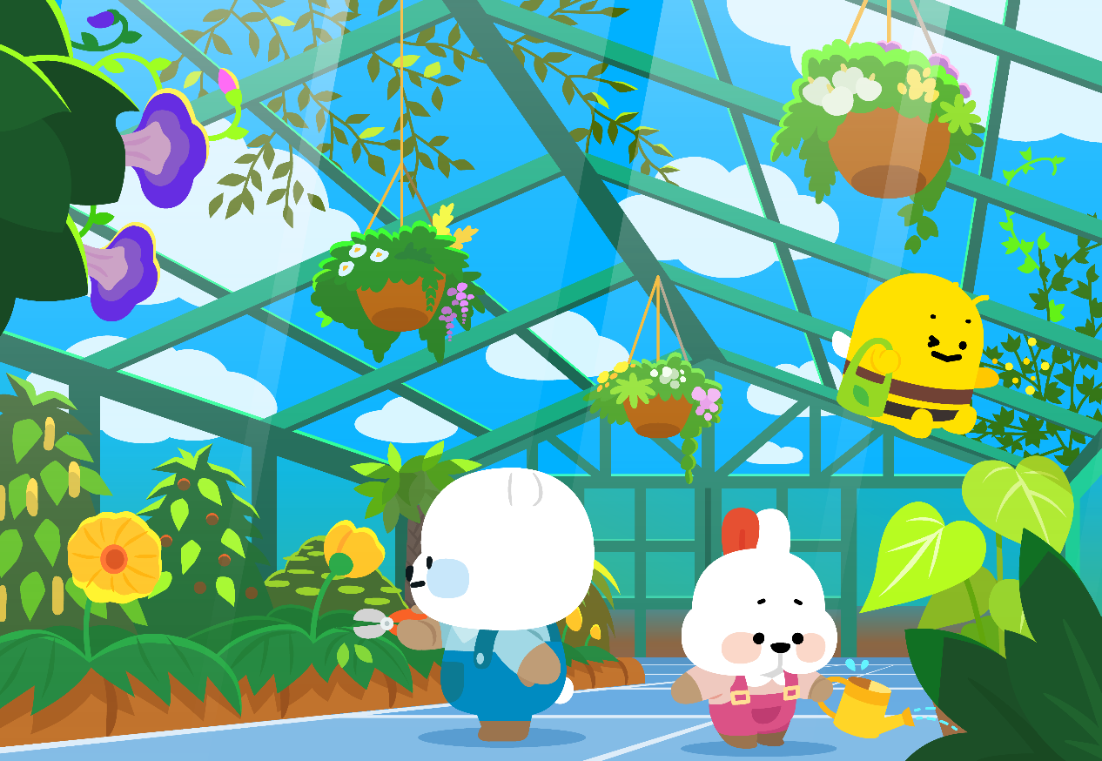

주변 자연에 관심 기울이기
duk_04_07_0004_301
학교나 집 또는 그 주변에서 만날 수 있는 동물이나 식물에 이름을 지어 주고 꾸준히 관심을 기울여 봅시다.
[301]
삽화 (모서리 라운딩)
핵심 정리 버튼
버튼 클릭 시 핵심 정리 풀팝업 노출(슬라이드 11페이지 참고)
-
1
2
온실_식물원_배경1.png → 모서리 라운딩 처리해 주세요.

Slide 11




주변 자연에 관심 기울이기
duk_04_07_0004_301
4
[301_핵심 정리 ]
제목 텍스트
블릿+텍스트+초성 버튼
정답 확인/정답 가리기 버튼
정답 확인 버튼 클릭 시 정답 텍스트 노출+정답 가리기 버튼으로 토글됨
정답 가리기 버튼 클릭 시 정답 텍스트 사라짐+정답 확인 버튼으로 토글됨
X버튼 클릭 시 이전 슬라이드 10 페이지로 이동
1
[소중한 자연]
ㅅ
ㅎ
ㄱ
ㅈ
2
자연과 인간은 상호 공존하기 때문에 멸종 위기 동물에 관심을
기울여야 합니다.
생태계의 구성원 중 하나인 우리는 지구상에 존재하는 모든 생물체에
관심을 가지고 공존하려는 마음을 가져야 합니다.
ㄱ
ㅈ
3

Slide 12
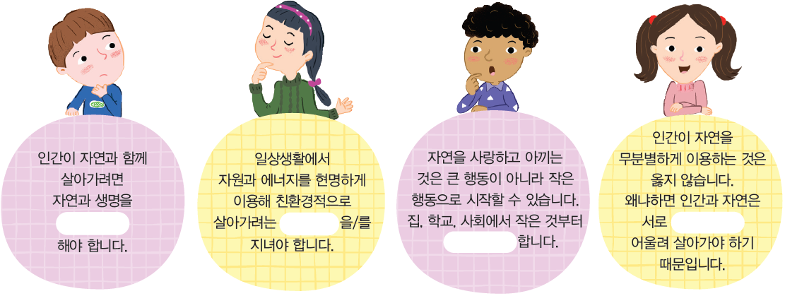
단원 마무리
duk_04_07_0004_302
배운 내용을 떠올리며 빈칸에 들어갈 알맞은 낱말을 연결해 봅시다.
[302_활동 1 탭]
지시문 bold: 알맞은 낱말, 선, 이어보세요.
삽화
연결 점
클릭 시 연결 선 노출+점과 연결됨
정답에 연결 시 연결+정답 효과음 노출
오답에 연결 시 연결 안 됨+오답 효과음 노출
삽화
정답 확인/정답 가리기 버튼
정답 확인 버튼 클릭 시 정답 선 노출+정답 가리기 버튼으로 토글됨
정답 가리기 버튼 클릭 시 정답 선 사라짐+정답 확인 버튼으로 토글됨
활동 1/활동 2/자기 점검
1
알맞은 낱말을 선으로 이어보세요.
2
3
삽화 발주
duk_04_07_0004_3
4
5
duk_04_07_0004_3

Slide 13
단원 마무리
duk_04_07_0004_302
배운 내용을 떠올리며 빈칸에 들어갈 알맞은 낱말을 연결해 봅시다.
[302_활동 1 탭_정답 화면]
활동 1/활동 2/자기 점검
알맞은 낱말을 선으로 이어보세요.

Slide 14
단원 마무리
duk_04_07_0004_302
앞서 제시한 낱말 네 개를 사용해 짧은 글을 지어 봅시다.
[302_활동 2 탭]
직접 쓰기 메모지 화면
직접 쓰기 텍스트 입력 가능
초기 화면은 직접 쓰기 화면 + 예 보기 버튼
예 보기/직접 쓰기 버튼
예 보기 버튼 클릭 시, 파란색 예시 텍스트 노출 + 직접 쓰기 버튼으로 토글됨
활동 1/활동 2/자기 점검
1
인간과 자연은 서로를 존중하며 조화롭게 어울려 살아야 합니다. 그러기 위해서는 절제하는 생활 습관으로 환경을 보호하는 행동을 실천해야 합니다.
2

Slide 15




단원 마무리
duk_04_07_0004_302
7단원을 마치며 자신의 모습을 되돌아봅시다.
[302_자기 점검 탭]
지시문 bold: 얼굴, 클릭
표 형태
표 안에 각 텍스트+얼굴 버튼 추가
얼굴 버튼 클릭 시 노란색으로 별색 효과(각 행당 마지막으로 클릭한 한 개만 표시됨)
범례 -> 표 왼쪽 하단에 위치
핵심 정리 버튼
버튼 클릭 시 핵심 정리 풀팝업 노출(슬라이드 11페이지 참고)
활동 1/활동 2/자기 점검
1
얼굴을 클릭하세요.
2
자연과 인간이 함께 살아가는 데
필요한 방법을 찾았나요?
자연과 인간이 함께 살아갈
행동들을 실천했나요?
자연과 인간이 함께 살아야 함을 알고
생명을 존중하는 마음을 길렀나요?
3

Slide 16
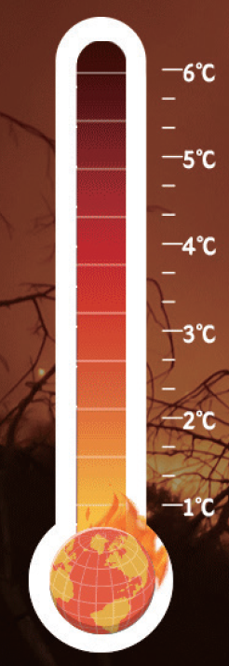

생각 놀이터
duk_04_07_0004_303
지구의 온도가 오르면 어떻게 될까요?
[303]
삽화
텍스트 박스 + 고정 텍스트 (6개)
색상값 아래와 같이 맞춰주세요
1℃ : #F1AE42
2 ℃ : #E2713A
3 ℃ : #D13B2E
4 ℃ : #BF282D
5 ℃ : #7E2225
6 ℃ : #310F07
손가락 버튼 (6개)
해당 탭에 들어왔을 때, 세 번 깜빡임 후 멈춤 (펄스 형식)
손가락 버튼 클릭 시, 각 점 + 연결선 + 텍스트 박스 노출
점+연결선+텍스트 박스 한 화면에 하나씩만 노출됨
노출되는 텍스트 박스는 슬라이드 17~22 참고
1
1℃
2℃
2
집중 호우, 한파 등
기상 현상 증가
2
북극 생물의
멸종 위기
3
3
3℃
4℃
2
아마존
열대 우림 파괴
2
남극의 빙하 붕괴
3
3
5℃
6℃
2
히말라야
빙하 소멸
2
대부분의
생물체 멸종
3
3
삽화 발주
duk_04_07_0004_4
duk_04_07_0004_4

Slide 17

생각 놀이터
duk_04_07_0004_303
지구의 온도가 오르면 어떻게 될까요?
[303_1℃_손가락 버튼 클릭 시 노출 화면]
1℃
2℃
집중 호우, 한파 등
기상 현상 증가
북극 생물의
멸종 위기
지구 곳곳에 가뭄이 발생하고,
킬리만자로의 만년빙이 녹습니다.
집중 호우, 한파 등의 이상 기후가 심해지고,
이런 기후 변화에 적응하지 못한
희귀 동식물이 멸종합니다.
3℃
4℃
아마존
열대 우림 파괴
남극의 빙하 붕괴
5℃
6℃
히말라야
빙하 소멸
대부분의
생물체 멸종

Slide 18
생각 놀이터
duk_04_07_0004_303
지구의 온도가 오르면 어떻게 될까요?
[303_2℃_손가락 버튼 클릭 시 노출 화면]
1℃
2℃
집중 호우, 한파 등
기상 현상 증가
북극 생물의
멸종 위기
그린란드의 빙하가 녹아 해수면이 상승하고,
낮은 지대에 있는 도시들이 가라앉습니다.
북극 생물이 살아가기 어려운 환경이 돼
멸종 위기에 처합니다.
3℃
4℃
아마존
열대 우림 파괴
남극의
빙하 붕괴
5℃
6℃
히말라야
빙하 소멸
대부분의
생물체 멸종

Slide 19
생각 놀이터
duk_04_07_0004_303
지구의 온도가 오르면 어떻게 될까요?
[303_3℃_손가락 버튼 클릭 시 노출 화면]
1℃
2℃
집중 호우, 한파 등
기상 현상 증가
북극 생물의
멸종 위기
3℃
4℃
아마존
열대 우림 파괴
남극의 빙하 붕괴
온난화가 가속돼 아마존 열대 우림이
파괴되고, 대지가 불탑니다.
허리케인으로 식량 생산도 어려워지고,
많은 사람이 굶주림으로 사망합니다.
5℃
6℃
히말라야
빙하 소면
대부분의
생물체 멸종

Slide 20
생각 놀이터
duk_04_07_0004_303
지구의 온도가 오르면 어떻게 될까요?
[303_4℃_손가락 버튼 클릭 시 노출 화면]
1℃
2℃
집중 호우, 한파 등
기상 현상 증가
북극 생물의
멸종 위기
3℃
4℃
아마존
열대 우림 파괴
남극의 빙하 붕괴
남극의 빙하가 붕괴하고,
지중해 지역에는 살인적인 폭염과 가뭄이
발생합니다. 러시아와 동유럽에
더 이상 눈이 내리지 않습니다.
5℃
6℃
히말라야
빙하 소멸
대부분의
생물체 멸종

Slide 21
생각 놀이터
duk_04_07_0004_303
지구의 온도가 오르면 어떻게 될까요?
[303_5℃_손가락 버튼 클릭 시 노출 화면]
1℃
2℃
집중 호우, 한파 등
기상 현상 증가
북극 생물의
멸종 위기
3℃
4℃
아마존
열대 우림 파괴
남극의 빙하 붕괴
히말라야 산맥에 있는 빙하가 녹습니다.
재난이 자주 발생해 사람이 살 수 있는
곳으로 피난민이 몰려 갈등이 발생합니다.
5℃
6℃
히말라야
빙하 소멸
대부분의
생물체 멸종

Slide 22
생각 놀이터
duk_04_07_0004_303
지구의 온도가 오르면 어떻게 될까요?
[303_6℃_손가락 버튼 클릭 시 노출 화면]
1℃
2℃
집중 호우, 한파 등
기상 현상 증가
북극 생물의
멸종 위기
3℃
4℃
아마존
열대 우림 파괴
남극의 빙하 붕괴
많은 생물체의 대멸종이 시작됩니다.
5℃
6℃
히말라야
빙하 소멸
대부분의
생물체 멸종

